Slide 1
문장 유형 분류 AI 경진 대회
16기 - L팀
원종현, 정현석, 조예진, 황윤상

Slide 2
목차
01. 프로젝트 개요
02. 프로젝트 구성
03. 프로젝트 수행 절차 및 방법
04. 프로젝트 수행 결과
05. 자체 평가 의견(회고)

Slide 3
01
프로젝트 개요
▶
[프로젝트 개요]
대회 설명
문장을 입력으로 받아 문장의 ‘유형’, ‘시제’, ‘극성’, ‘확실성’을 분류하는 모델 생성 [DACON, https://dacon.io/competitions/official/236037/overview/description]
목표
주어진 데이터의 불균형에 대처, 이를 처리하고 모델의 성능을 향상시키고자 함

Slide 4
01
프로젝트 개요
▶
[프로젝트 과정]
데이터 분석
데이터 셋 분리 및 전처리 (EDA)
데이터 증강, Under Sampling (EDA)
모델 선정
모델 튜닝
성적 평가
회고

Slide 5
02
2. 프로젝트 구성
▶
[프로젝트 구성]
훈련생 |  | 담당 업무
원종현 |  | ▶ 데이터 전처리 ▶ 데이터 증강, under sampling ▶ CLS hidden state vector 제작 ▶ baseline 기반으로 한 모델 제작
정현석 |  | ▶ 데이터 전처리 ▶ 데이터 증강 ▶ 모델 선정 ▶ 높은 스코어로 제작된 모델 기반 수정 제작

Slide 6
02
2. 프로젝트 구성
▶
[프로젝트 구성]
훈련생 |  | 담당 업무
조예진 |  | ▶ 데이터 전처리 ▶ 데이터 증강, under sampling ▶ 모델 선정 ▶ baseline 모델 기반 수정 작업
황윤상 |  | ▶ 데이터 전처리 ▶ baseline 모델에 대한 이해 ▶ Roberta-large 모델 파악 및 제작

Slide 7
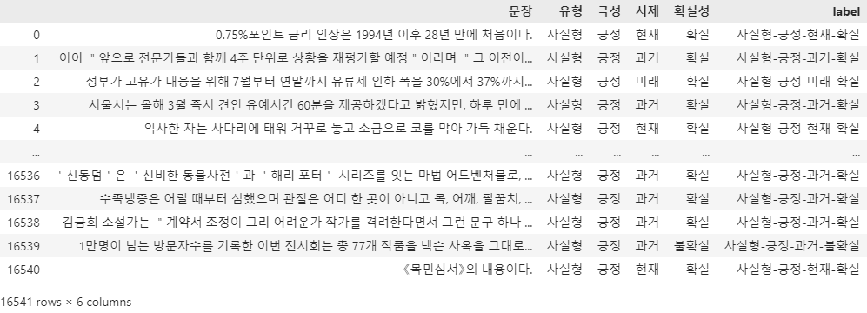
03
3. 프로젝트 수행 절차 및 방법
▶
[EDA] - 데이터 세트 분석
Notes:
주어진 데이터 셋은 다음과 같습니다. 해당 대회는 16541개의 각 문장의 유형, 극성, 시제, 확실성의 예측을 요구합니다.

Slide 8
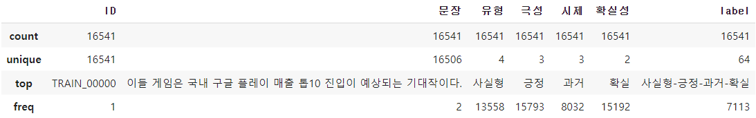
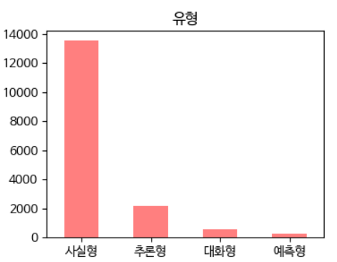
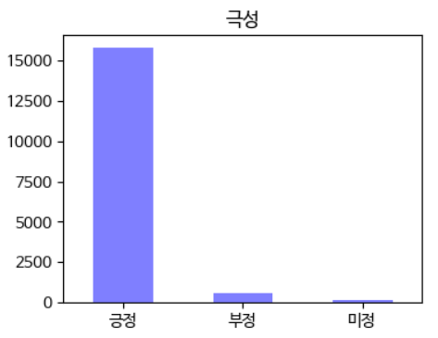
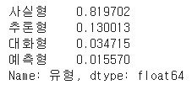

03
3. 프로젝트 수행 절차 및 방법
▶
[EDA] - 데이터 세트 분석
Notes:
대략적으로 데이터를 보면 35개의 문장이 중복되어 있기 때문에 실제로는 16506개의 문장으로 이루어져 있으며 각 예측할 레이블들은 특정 카테고리에 0.8~0.9 분포로 몰려있는 심각한 불균형 상태입니다.

Slide 9
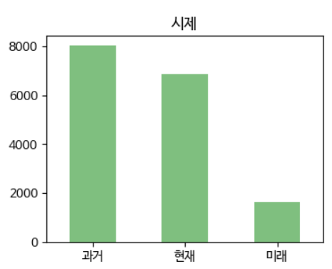
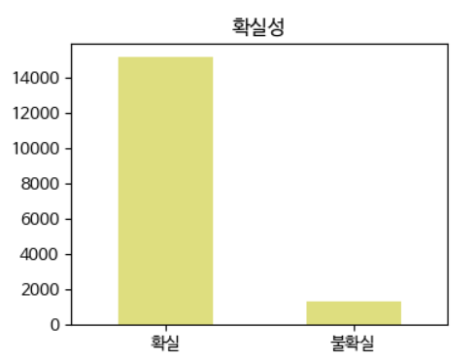


03
3. 프로젝트 수행 절차 및 방법
▶
[EDA] - 데이터 세트 분석
Notes:
시제 카테고리는 다른 카테고리에 비해 불균형이 드러나지는 않았지만 여전히 전체적으로 불균형을 띄며, 이는 데이터 셋 자체가 뉴스기사를 기반으로 생성되었기에 발생한 불균형임을 확인할 수 있었습니다 이렇게 데이터가 심한 불균형 상태일 경우 소수의 카테고리를 분류하기 어렵기 때문에 크기가 적은 카테고리는 증강하고, 크기가 큰 카테고리는 언더샘플링하여 그 비율을 줄이는 처리과정을 진행했습니다.

Slide 10
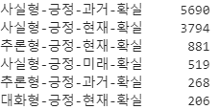
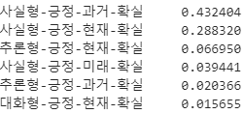
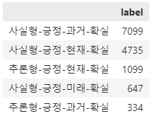
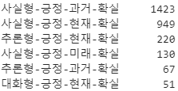
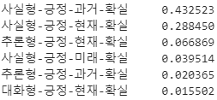
03
3. 프로젝트 수행 절차 및 방법
▶
[EDA] - 데이터 세트 분리
예측할 레이블의 비율을 유지하면서 훈련데이터와 검증데이터로 분리
Train_set (0.8)
Validation_set (0.2)
Notes:
데이터를 훈련데이터와 검증데이터로 8대 2의 비율로 분리합니다. 훈련 데이터로 모델을 훈련시키고 검증 데이터로 오차를 측정해야 하기 때문에 훈련 데이터와 검증 데이터의 레이블 비는 일정해야 합니다.

Slide 11

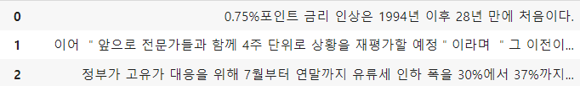
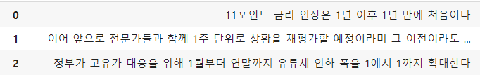
03
3. 프로젝트 수행 절차 및 방법
▶
[EDA] - 텍스트 전처리
문장 분류에 거의 영향을 주지 않는 숫자와 영어를 단순화하고 특수 문자를 제거
Notes:
텍스트의 전처리는 문장 분류에 영향을 주지 않는 문자, 숫자, 영어를 간소화하는 방향으로 진행했습니다. 특수 문자는 제거하고 숫자와 영어는 각각 a와 1로 교체했습니다.

Slide 12

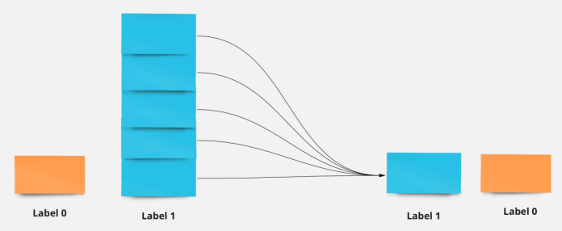
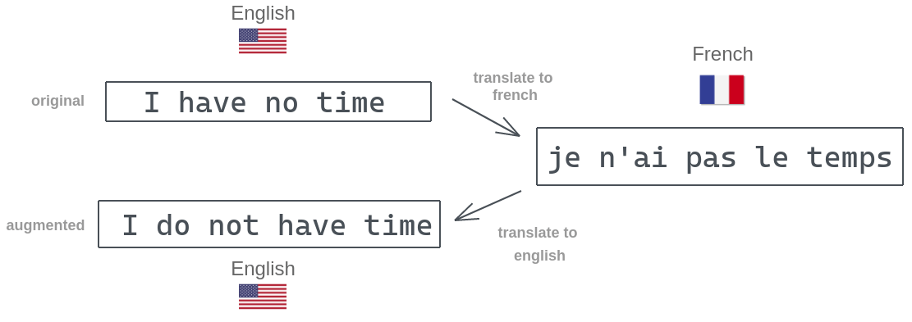
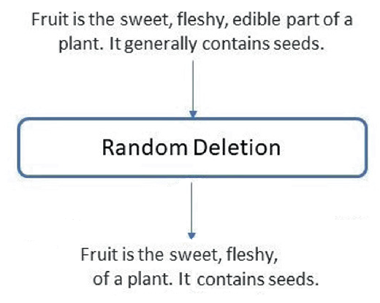
우리는 사용자와 게임에 대한 더 많은 세부 사항을 공유하고 직접 게임을 소개 할 것이다.
03
3. 프로젝트 수행 절차 및 방법
▶
[EDA] - 증강 및 언더샘플링(Under Sampling)
<목표>
수가 적은 카테고리의 텍스트에 역번역(ko -> en -> ko)방식과 RS(Random Swap), RD(Random Deletion)방식을 적용해서 데이터 증강.
이후 수가 많은 레이블을 언더 샘플링(under sampling)하여 레이블의 불균형을 줄이고자 함.
Notes:
앞서 말씀드린 것처럼 특정 카테고리에 데이터가 쏠려있어 수가 적은 카테고리는 증강으로 늘리고 수가 많은 카테고리는 언더샘플링 과정을 거쳐 불균형을 완화하고자 했습니다.
역번역은 문장을 특정 언어로 번역한 뒤 그 문장을 다시 본래의 언어로 번역해서 문장은 다르지만 그 의미는 같은 문장을 만들어 증폭시키는 과정입니다. 왼쪽 이미지처럼 I have no time을 프랑스어로 역번역을 진행해 I do not have time이라는 의미가 비슷한 다른 문장을 만드는 것을 역번역이라 합니다. Random Swap과 Random Deletion은 각각 문장 내 단어를 교체하고 임의로 제거해 새로운 문장을 만드는 과정입니다. 이렇게 증강한 데이터로부터 특정 카테고리만 언더샘플링을 진행해 불균형을 해소하고자 했습니다.

Slide 13
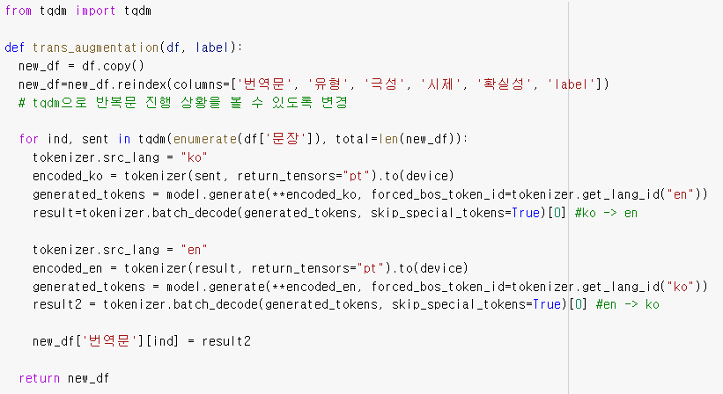
https://www.kci.go.kr/kciportal/ci/sereArticleSearch/ciSereArtiView.kci?sereArticleSearchBean.artiId=ART002390885
03
3. 프로젝트 수행 절차 및 방법
▶
[데이터 증강] – 역번역
허깅페이스 다국어 역번역 모델인 facebook/m2m100_1.2B를 이용해 역번역으로 증강
https://huggingface.co/facebook/m2m100_1.2B
Notes:
역번역은 허깅페이스 다국어 역번역 모델인 facebook/m2m100을 이용했습니다.

Slide 14
우리는 사용자와 게임에 대한 더 많은 세부 사항을 공유하고 직접 게임을 소개 할 것이다.
03
3. 프로젝트 수행 절차 및 방법
▶
[데이터 증강] - 역번역
‘–ㅂ니다.’ 번역체를 가진 역번역 문장이 문장 분류에 방해가 될 것 같아 수가 200개로 매우 적은 [유형: 예측], [극성: 미정] 만 역번역한 뒤 따로 전처리 함.
이용자들과 함께 게임에 대한 보다 상세한 내용을 나누고 직접 게임을 선보일 예정이다.
We plan to share more details about the game with users and show the game directly.
우리는 사용자와 게임에 대한 더 많은 세부 사항을 공유하고 직접 게임을 소개 할 것입니다.
우리는 사용자와 게임에 대한 더 많은 세부 사항을 공유하고 직접 게임을 소개 할 것이다.
Notes:
역번역은 한국어 -> 영어 -> 한국어 순으로 번역을 진행했으며 -ㅂ니다. 같은 번역체가 문장 분류에 방해가 될 것 같아 수가 200개 정도로 매우 적은 예측, 미정만 역번역한 뒤 따로 전처리를 진행했습니다.

Slide 15
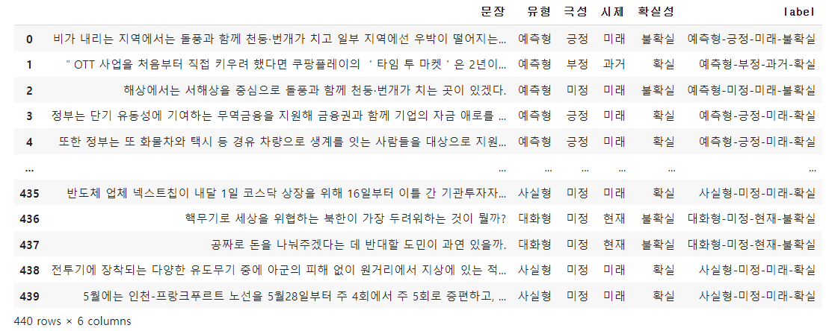
우리는 사용자와 게임에 대한 더 많은 세부 사항을 공유하고 직접 게임을 소개 할 것이다.
03
3. 프로젝트 수행 절차 및 방법
▶
[데이터 증강] – 역번역(예측, 미정)
역번역 문장 - 440문장
Notes:
역번역으로 증강할 예측, 미정 카테고리는 총 440문장이 있습니다.

Slide 16
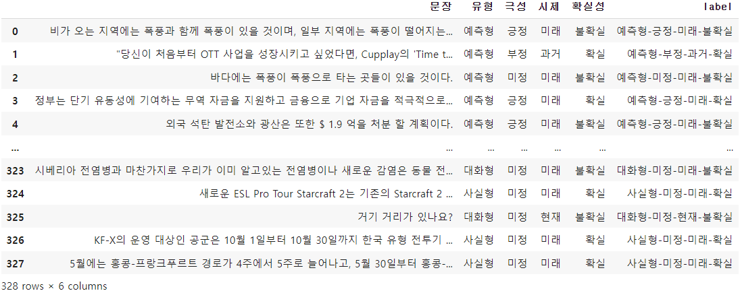
우리는 사용자와 게임에 대한 더 많은 세부 사항을 공유하고 직접 게임을 소개 할 것이다.
03
3. 프로젝트 수행 절차 및 방법
▶
[데이터 증강] – 역번역(예측, 미정)
기존 문장에 통합한 역번역 문장 - 440문장 중 328문장
Notes:
440문장을 역번역으로 증강하고 번역문 중 번역이 잘 된 328문장을 골랐습니다.

Slide 17
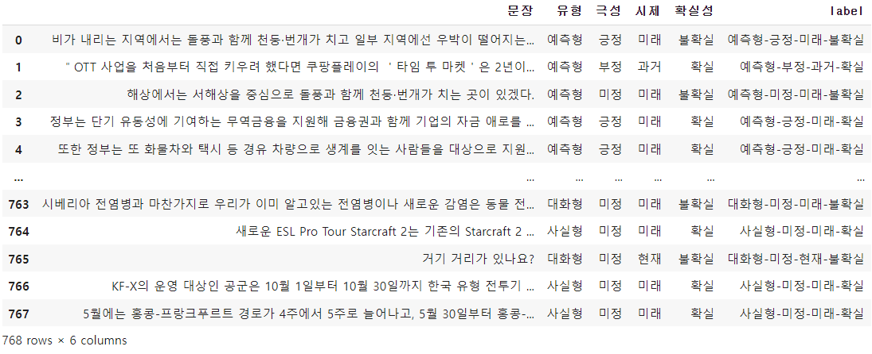
우리는 사용자와 게임에 대한 더 많은 세부 사항을 공유하고 직접 게임을 소개 할 것이다.
03
3. 프로젝트 수행 절차 및 방법
▶
[데이터 증강] – 역번역(예측, 미정)
증강 이후 [예측], [미정] 카테고리의 문장수: 440(기존 문장) + 328문장(증강문장) => 768문장
Notes:
증강문장까지 포함해서 예측, 미정 카테고리의 문장 수는 768문장입니다.

Slide 18
https://www.kci.go.kr/kciportal/ci/sereArticleSearch/ciSereArtiView.kci?sereArticleSearchBean.artiId=ART002390885
03
3. 프로젝트 수행 절차 및 방법
▶
[데이터 증강] – Random Deletion
삭제 해도 의미에 변화가 없는 불용어를 임의로 제거
불용어는 『길호현. (2018). 텍스트마이닝을 위한 한국어 불용어 목록 연구. 우리말글, 78, 1-25.』을 참고함.
감탄사: 그래, 아니, 아, 뭐, 응, 네, 예, 자, 야, 글쎄, 참…
접속 부사: 그러나, 그리고, 그런데, 그래서, 따라서, 하지만, 또, 또는, 그러므로…
관형사: 그, 이, 한, 두, 다른, 그런, 이런, 어떤, 모든, 어느, 몇, 여러, 무슨, 세, 전…
의존 명사: 것, 수, 등, 년, 때문, 일, 중, 월, 씨, 데, 번, 명, 원, 개, 거, 가지, 뿐, 듯…
대명사: 나, 그, 우리, 이, 그것, 그녀, 내, 자기, 무엇, 이것…
길호현. (2018). 텍스트마이닝을 위한 한국어 불용어 목록 연구. 우리말글, 78, 1-25.
https://www.kci.go.kr/kciportal/ci/sereArticleSearch/ciSereArtiView.kci?sereArticleSearchBean.artiId=ART002390885
Notes:
다음은 Random Deletion과정을 어떻게 진행했는지 보겠습니다. 임의로 제거해도 의미 변화가 적은 불용어를 임의로 제거하기 위해 텍스트마이닝을 위한 한국어 불용어 목록 연구 논문을 참고해서 감탄사, 접속부사, 관형사, 의존명사, 대명사를 불용어로 임의로 제거해 문장을 생성했습니다.

Slide 19
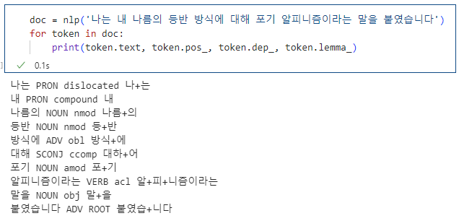
우리는 사용자와 게임에 대한 더 많은 세부 사항을 공유하고 직접 게임을 소개 할 것이다.
03
3. 프로젝트 수행 절차 및 방법
▶
[데이터 증강] – Random Deletion
- 조사, 부사, 수식어 임의로 제거하기 위해 Spacy ko_core_news_sm 이용
Notes:
또한 조사, 부사, 수식어 등을 임의로 제거한 문장을 생성하기 위해 Spacy ko_core_news_sm을 이용했습니다. token.pos_와 token.dep_를 통해 품사를 구분하고 token.lemma_를 통해 조사, 어간, 어미 등을 구분할 수 있습니다.

Slide 20
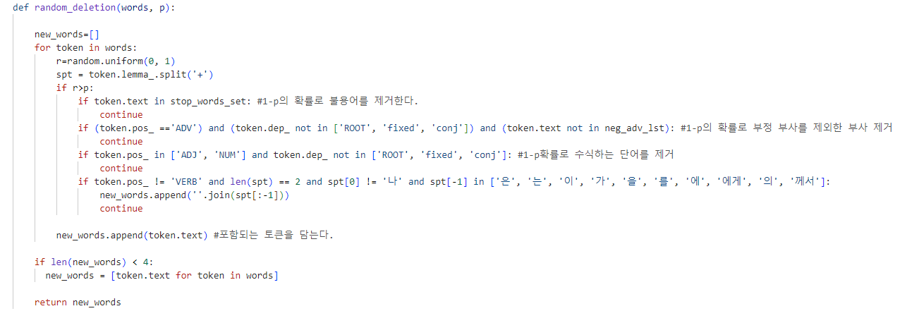

우리는 사용자와 게임에 대한 더 많은 세부 사항을 공유하고 직접 게임을 소개 할 것이다.
03
3. 프로젝트 수행 절차 및 방법
▶
[데이터 증강] – Random Deletion
Notes:
불용어사전과 스페이시 라이브러리를 이용해 일정 확률로 임의의 단어를 제거하는 random_deletion함수를 만들었습니다. “하늘을 나는 꼬마 자동차 붕붕을 봤어”를 “하늘 나는 자동차 붕붕 봤어”라는 문장을 만드는 것을 확인할 수 있습니다.

Slide 21
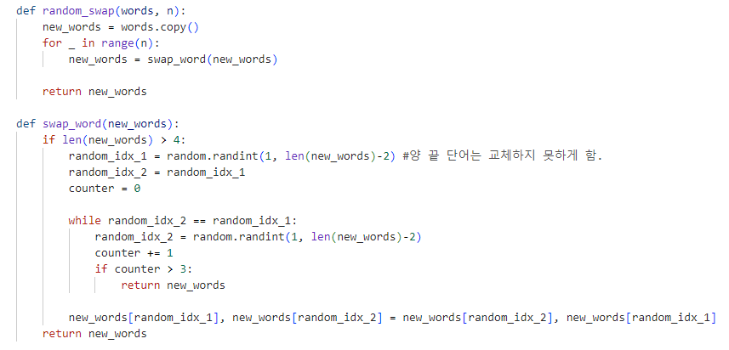
https://github.com/catSirup/KorEDA
03
3. 프로젝트 수행 절차 및 방법
▶
[데이터 증강] – Random Swap
주어와 서술어에 해당하는 양 끝 단어를 바꾸면 문장 유형 분류가 어려울 것 같아 교체 범위에서 제외함.
https://github.com/catSirup/KorEDA
Notes:
임의의 단어를 교체하는 Random Swap은 양 끝 단어를 제외하고 교체를 진행했습니다. 서술어가 문장 분류에 중요한 역할을 할 것이라 생각했기 때문입니다.

Slide 22
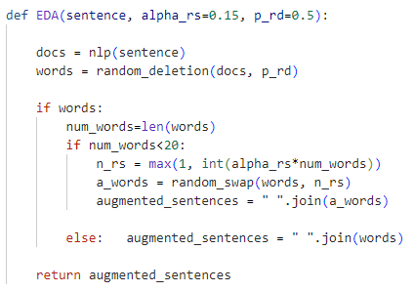

우리는 사용자와 게임에 대한 더 많은 세부 사항을 공유하고 직접 게임을 소개 할 것이다.
03
3. 프로젝트 수행 절차 및 방법
▶
[데이터 증강] – Random Swap, Random Deletion 결과
https://github.com/catSirup/KorEDA
Notes:
문장을 받으면 변형된 문장을 생성하는 Easy Data Augmentation함수를 만들었습니다. 제거 확률은 0.5로 했으며 “나는 내 나름의 등반 방식에 대해 포기 알피니즘이라는 말을 붙였습니다.” 라는 문장으로부터 “나는 나름 등반 방식에 대해 알피니즘이라는 포기 말 붙였습니다.”라는 문장이 생성됐음을 확인했습니다.

Slide 23
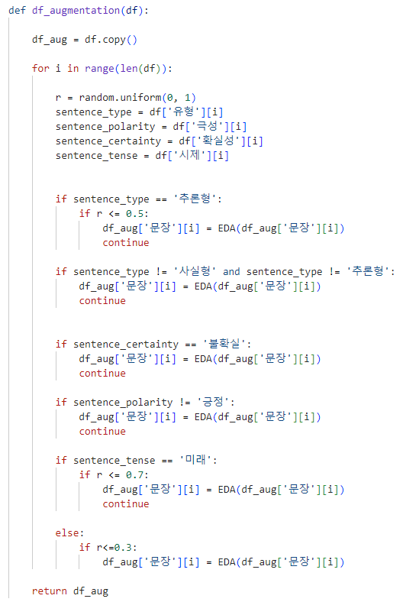

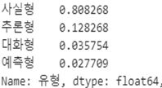

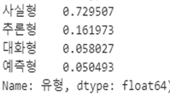
우리는 사용자와 게임에 대한 더 많은 세부 사항을 공유하고 직접 게임을 소개 할 것이다.
03
3. 프로젝트 수행 절차 및 방법
▶
[데이터 증강] – Random Swap, Random Deletion 결과
Notes:
수가 적은 카테고리를 주로 증강하도록 해서 불균형을 줄였습니다.

Slide 24




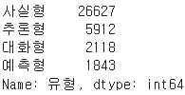



우리는 사용자와 게임에 대한 더 많은 세부 사항을 공유하고 직접 게임을 소개 할 것이다.
03
3. 프로젝트 수행 절차 및 방법
▶
[데이터 증강] – Random Swap, Random Deletion 결과
Notes:
증강 결과는 다음과 같습니다. 수가 적은 카테고리를 4배 정도 증강하는 것을 목표로 진행했으며 수가 많은 카테고리는 2~3배 정도로 증강되었습니다.

Slide 25
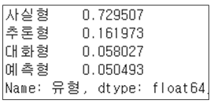
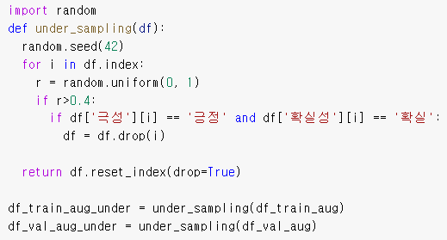

우리는 사용자와 게임에 대한 더 많은 세부 사항을 공유하고 직접 게임을 소개 할 것이다.
03
3. 프로젝트 수행 절차 및 방법
▶
[데이터 증강] – under sampling
Notes:
불균형을 줄이기 위해 수가 많은 카테고리 데이터를 60%정도 제거하는 언더 샘플링을 진행했지만 불균형이 커서 완전히 균형을 맞추지는 못했습니다.

Slide 26










우리는 사용자와 게임에 대한 더 많은 세부 사항을 공유하고 직접 게임을 소개 할 것이다.
03
3. 프로젝트 수행 절차 및 방법
▶
[모델 선정]
한국어 기준 높은 성능을 보이는 KoBert모델 중 선정
"kykim/bert-kor-base"
"beomi/kcbert-base"
"monologg/kobigbird-bert-base"
"snunlp/KR-BERT-char16424"
Notes:
많은 데이터로 사전학습된 BERT 모델은 문맥을 분별하기 때문에 문장 유형 구별에 적합합니다. 또한 KOBERT모델은 한국어 자연어 처리에 높은 성능을 보이기에 KOBERT 모델들 중 주어진 데이터에 가장 높은 스코어를 기록하는 모델을 선정하였습니다.

Slide 27
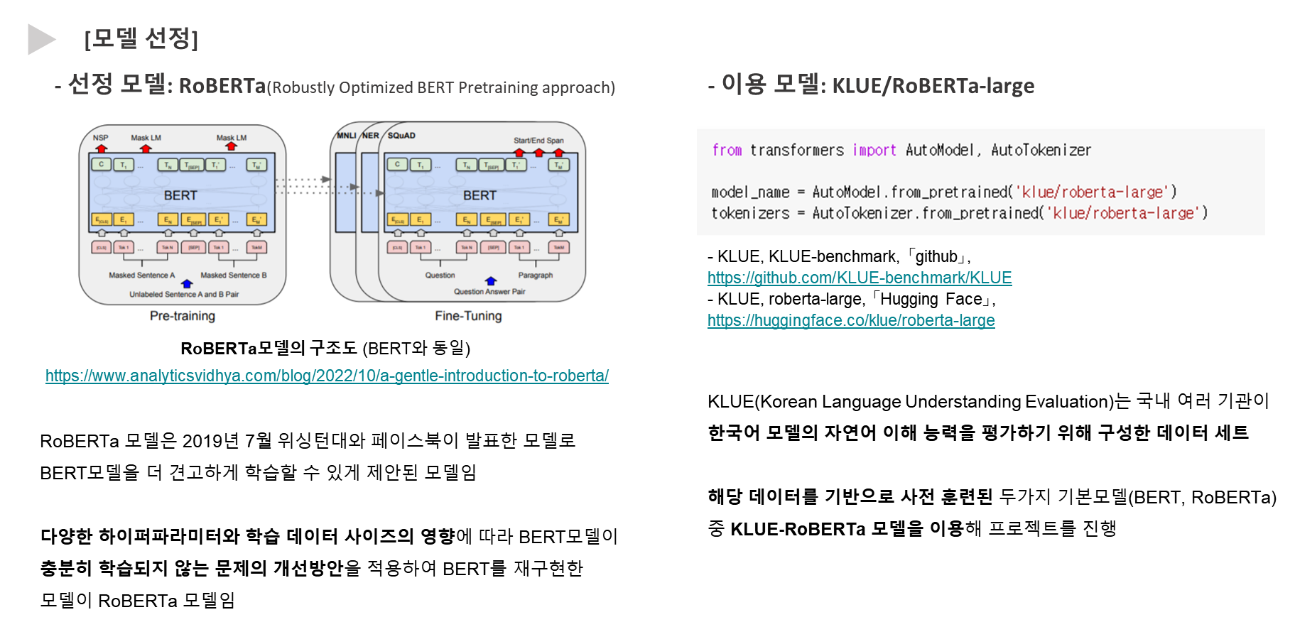
우리는 사용자와 게임에 대한 더 많은 세부 사항을 공유하고 직접 게임을 소개 할 것이다.
03
3. 프로젝트 수행 절차 및 방법
▶
[모델 선정]
Notes:
기존의 데이터에 대해 학습된 모델 중 하이퍼파라미터에 대한 조정이 진행된 모델이 가장 적합할 것으로 판단되어 RoBERTa 모델을 선정하였습니다.
그리고 한국어에 대해서 학습한 모델을 사용하기 위해 KLUE 에서 구성한 데이터 셋으로 훈련된 모델을 사용하였습니다.

Slide 28
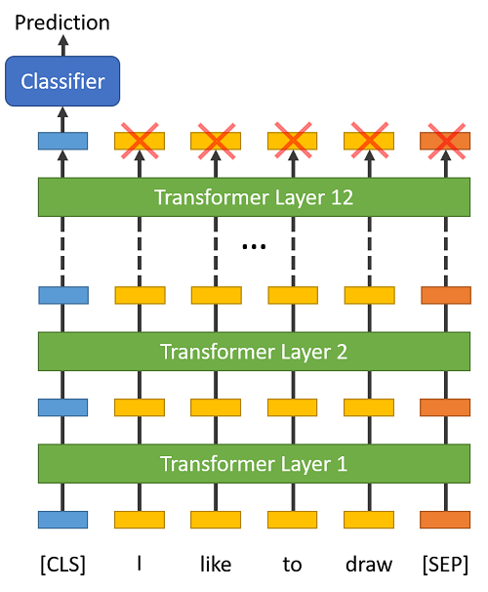

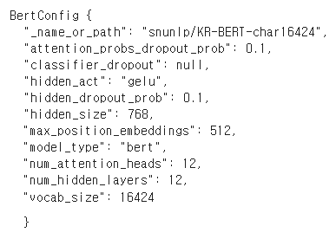
우리는 사용자와 게임에 대한 더 많은 세부 사항을 공유하고 직접 게임을 소개 할 것이다.
03
3. 프로젝트 수행 절차 및 방법
▶
[모델 튜닝] – CLS Hidden state vector 제작
- 이용 모델: snunlp/KR-BERT-char1642.
https://mccormickml.com/2019/07/22/BERT-fine-tuning/
https://huggingface.co/snunlp/KR-BERT-char16424
Notes:
활성화함수는 Gelu, 은닉상태 벡터의 크기는 768, 은닉 층은 12개, 어텐션 헤드 수는 12, 단어 사전 수는 16424개입니다. Bert model은 CLS의 마지막 은닉 상태 벡터를 이용해 텍스트 분류를 수행합니다. 이러한 Bert 모델의 성격을 이용해 분류하고자 하는 문장의 은닉 상태 벡터를 만들고 이를 분류에 이용할 수 있습니다.

Slide 29
우리는 사용자와 게임에 대한 더 많은 세부 사항을 공유하고 직접 게임을 소개 할 것이다.
03
3. 프로젝트 수행 절차 및 방법
▶
[모델 튜닝] – CLS Hidden state vector 제작
Prediction Lable
Classifier
…
CLS Hidden state vector
[CLS], [치료##], [제], [##가], [없다고], [치료], [##법], [##이], [없는], [것은], [아니다], [SEP]
https://mccormickml.com/2019/07/22/BERT-fine-tuning/
Notes:
다음은 Bert 모델로 분류하고자 하는 문장을 은닉 상태 벡터로 만들고 예측을 하는 과정을 나타낸 그림입니다. CLS 토큰이 마지막 은닉층을 통과해 크기가 768인 은닉 상태 벡터가 만들어지고 이를 분류기에 넣어 레이블을 예측합니다.

Slide 30
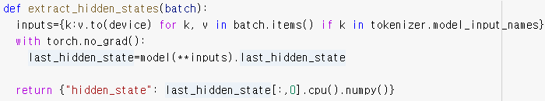

우리는 사용자와 게임에 대한 더 많은 세부 사항을 공유하고 직접 게임을 소개 할 것이다.
03
3. 프로젝트 수행 절차 및 방법
▶
[모델 튜닝] – CLS Hidden state vector 제작
토큰화된 문장에서 CLS Token의 마지막 Hidden state vector를 추출하는 함수
[트랜스포머를 활용한 자연어 처리] – 2장 텍스트 분류
Hidden state vector 저장
https://mccormickml.com/2019/07/22/BERT-fine-tuning/
Notes:
CLS의 은닉상태벡터는 extract_hidden_states함수를 이용해 추출할 수 있습니다. 트랜스포머를 활용한 자연어 처리 2장의 텍스트 분류에 나와있는 함수를 이용했습니다. 은닉상태벡터를 나중에 다시 꺼내 모델 성능을 확인하기 위해 생성한 은닉상태벡터를 저장했습니다.

Slide 31
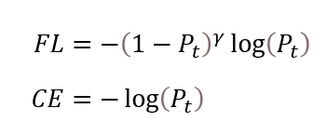
우리는 사용자와 게임에 대한 더 많은 세부 사항을 공유하고 직접 게임을 소개 할 것이다.
03
3. 프로젝트 수행 절차 및 방법
▶
[모델 튜닝] – Focal Loss
학습 중 클래스 불균형 문제를 해결하고자 고안
Focal Loss는 확률이 높은 카테고리에는 확률이 낮은 카테고리보다 Loss를 더 크게 낮추는 보상을 주는 차이점
https://velog.io/@heaseo/Focalloss-%EC%84%A4%EB%AA%85#focal-loss%EA%B3%BC-cross-entropy-loss%EC%99%80-%EC%96%B4%EB%96%BB%EA%B2%8C-%EB%8B%A4%EB%A5%B4%EA%B3%A0-%EC%99%9C-%EB%8B%A4%EB%A5%B8%EA%B0%80
Notes:
데이터의 불균형이 완전히 해소되지 않았기 때문에 오차함수로 Focal Loss를 이용했습니다. Focal Loss는 분류를 위한 오차함수인 Cross Entropy의 변형인데, 확률이 높은 카테고리에는 확률이 낮은 카테고리보다 Loss를 낮추어 데이터의 불균형에 의한 문제를 완화하는 오차함수입니다.

Slide 32
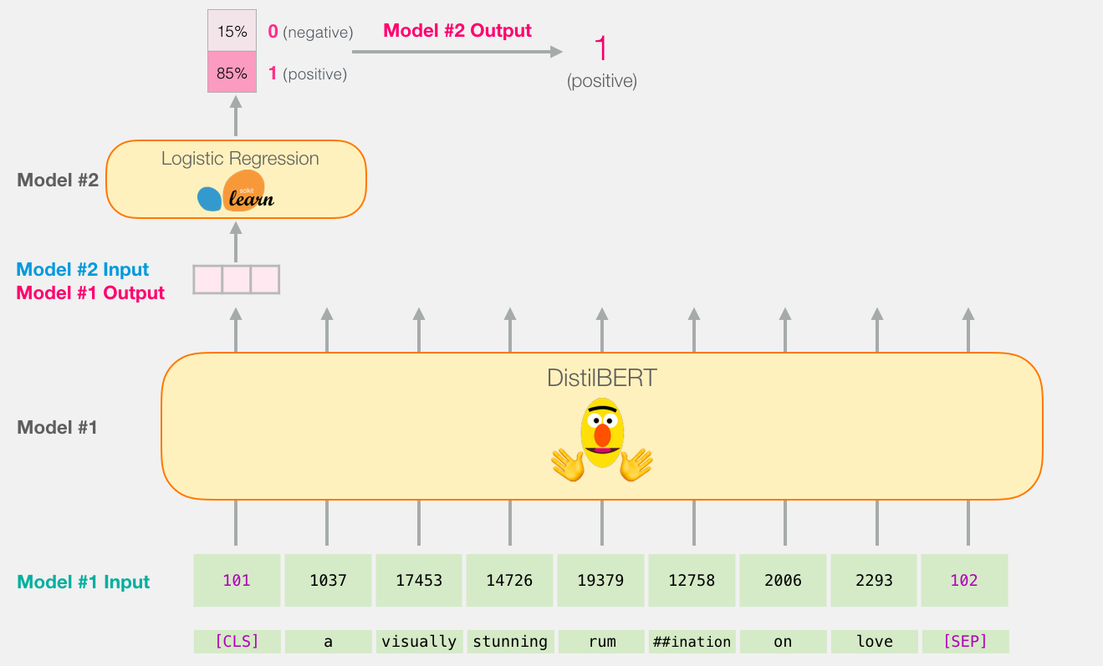
우리는 사용자와 게임에 대한 더 많은 세부 사항을 공유하고 직접 게임을 소개 할 것이다.
03
3. 프로젝트 수행 절차 및 방법
▶
[모델 튜닝] – 머신러닝과 딥러닝 비교
class CustomModel(nn.Module):
def __init__(self, input_dim=768):
super(CustomModel, self).__init__()
self.feature_extract = nn.Sequential(
nn.Linear(in_features=input_dim, out_features=512),
nn.BatchNorm1d(512),
nn.LeakyReLU()
)
self.type_classifier = nn.Sequential(
nn.Dropout(p=0.3),
nn.Linear(in_features=512, out_features=4),
)
def forward(self, x):
x = self.feature_extract(x)
tense_output = self.tense_classifier(x)
return type_output
[Baseline] TfidfVectorizer + MLP - DACON
CLS last hidden state vector
Notes:
은닉상태벡터와 레이블을 이용해서 로지스틱회귀를 이용한 딥러닝과 머신러닝 방식을 절충하여 시간이 적게 드는 예측모델을 만들 수 있습니다. 이 모델의 성능이 생각보다 괜찮았고 따라서 이 모델보다 성능이 더 좋은 딥러닝 모델을 만드는 것을 목표로 프로젝트를 수행했으며 은닉상태벡터를 인풋벡터로 하는 딥러닝 모델을 만들게 되었습니다.

Slide 33
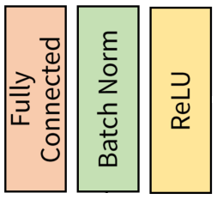
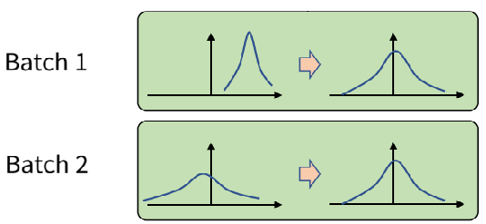
우리는 사용자와 게임에 대한 더 많은 세부 사항을 공유하고 직접 게임을 소개 할 것이다.
03
3. 프로젝트 수행 절차 및 방법
▶
[모델 튜닝] – Model tunning
class CustomModel(nn.Module):
def __init__(self, input_dim=768):
super(CustomModel, self).__init__()
self.feature_extract = nn.Sequential(
nn.Linear(in_features=input_dim, out_features=512),
nn.BatchNorm1d(512),
nn.LeakyReLU()
)
self.type_classifier = nn.Sequential(
nn.Dropout(p=0.3),
nn.Linear(in_features=512, out_features=4),
)
def forward(self, x):
x = self.feature_extract(x)
tense_output = self.tense_classifier(x)
return type_output
input_dim = 768(hidden state vector size)
activate function = nn.LeakyReLU()
CLS last hidden state vector
Notes:
다음은 모델에 대한 설명입니다. 앞서 말씀드렸던 것처럼 인풋 크기는 은닉상태벡터의 크기인 768이며 아웃풋 벡터의 크기는 512입니다. fully connected layer를 통과한 벡터는 BatchNorm1d를 통과하는데 이는 배치마다 분포가 다르기 때문에 분포를 일정하게 하기 위한 배치 정규화 과정을 거쳐야 합니다. 활성화함수는 LeakyReLU를 사용했습니다.

Slide 34
우리는 사용자와 게임에 대한 더 많은 세부 사항을 공유하고 직접 게임을 소개 할 것이다.
03
3. 프로젝트 수행 절차 및 방법
▶
[모델 튜닝] – Model tunning
class CustomModel(nn.Module):
def __init__(self, input_dim=768):
super(CustomModel, self).__init__()
self.feature_extract = nn.Sequential(
nn.Linear(in_features=input_dim, out_features=512),
nn.BatchNorm1d(512),
nn.LeakyReLU()
)
self.type_classifier = nn.Sequential(
nn.Dropout(p=0.3),
nn.Linear(in_features=512, out_features=4),
)
def forward(self, x):
x = self.feature_extract(x)
tense_output = self.tense_classifier(x)
return type_output
Classifier
nn.Dropout : p=0.3
input_dim = 512
output = Number of Categories
Notes:
classifier는 유형, 극성, 시제, 확실성 총 4개가 있지만 대표적으로 유형 하나만 보여드리겠습니다. 과적합을 억제하기 위한 classifier의 dropout 율은 0.3으로 설정했고 아웃풋 크기는 예측해야 할 레이블의 카테고리 수입니다.

Slide 35
우리는 사용자와 게임에 대한 더 많은 세부 사항을 공유하고 직접 게임을 소개 할 것이다.
03
3. 프로젝트 수행 절차 및 방법
▶
[모델 튜닝] – Model tunning
train_loader = DataLoader(dataset_t, batch_size=256, shuffle=True)
val_loader = DataLoader(dataset_v, batch_size=256, shuffle=True)
criterion = {
'type' : FocalLoss().to(device),
'polarity' : FocalLoss().to(device),
'tense' : FocalLoss().to(device),
'certainty' : FocalLoss().to(device)
}
for epoch in range(1, CFG['EPOCHS']):
type_logit, polarity_logit, tense_logit, certainty_logit = model(hidden_state)
loss = 0.25 * criterion['type'](type_logit, type_label) + \
0.25 * criterion['polarity'](polarity_logit, polarity_label) + \
0.25 * criterion['tense'](tense_logit, tense_label) + \
0.25 * criterion['certainty'](certainty_logit, certainty_label)
batch_size = 256
epoch = 50
loss = 0.25*focal_loss(유형) +
0.25*focal_loss(극성) +
0.25*focal_loss(시제) +
0.25*focal_loss(확실성)
Notes:
모델 훈련과 검증을 위한 배치 크기는 256, 에포크 수는 50으로 설정했습니다. loss는 유형, 극성, 시제, 확실성의 각 focal loss를 합한 값입니다.

Slide 36
우리는 사용자와 게임에 대한 더 많은 세부 사항을 공유하고 직접 게임을 소개 할 것이다.
03
4. 프로젝트 수행 결과
▶
[성적 평가] – Score 변화
class CustomModel(nn.Module):
def __init__(self, input_dim=768):
super(CustomModel, self).__init__()
self.feature_extract = nn.Sequential(
nn.Linear(in_features=input_dim, out_features=512),
nn.BatchNorm1d(512),
nn.LeakyReLU()
)
self.type_classifier = nn.Sequential(
nn.Dropout(p=0.3),
nn.Linear(in_features=512, out_features=4),
)
def forward(self, x):
x = self.feature_extract(x)
tense_output = self.tense_classifier(x)
return type_output
CLS last hidden state vector
public score: 0.675640319
private score: 0.6951822396
public score: 0.6925660842
private score: 0.7139637812
Notes:
머신러닝 모델과 딥러닝 모델을 비교하면 0.2 정도로 스코어가 향상됨을 확인했습니다.

Slide 37
우리는 사용자와 게임에 대한 더 많은 세부 사항을 공유하고 직접 게임을 소개 할 것이다.
03
4. 프로젝트 수행 결과
▶
[성적 평가] – Score 변화
데이터 증강 - X
오차 함수 - nn.CrossEntropy()
데이터 증강 - O
오차 함수 - nn.CrossEntropy()
데이터 증강 - O
오차 함수 - Focal Loss
0.6925660842
0.7139637812
+0.0013700302
0.6939361144
0.6985942391
-0.0006202003
0.6933159141
0.7064234672
-0.0153695421
+0.0131075531
데이터 증강 | 오차 함수 | public score | private score
X | nn.CrossEntropy() | 0.6925660842 | 0.7139637812
O | nn.CrossEntropy() | 0.6939361144 | 0.6985942391
O | Focal Loss() | 0.6933159141 | 0.7064234672
Notes:
다음은 오차 함수와 데이터 증강에 따른 성적 변화입니다. 의외로 Focal loss와 데이터 증강에 의한 성능향상은 크게 증가하지 않거나 약간 감소했습니다. private score는 데이터 증강을 하지 않고 오차함수가 cross entropy인 모델이 0.71로 가장 컸고 public score는 증강을 하고 오차 함수가 cross entropy인 모델이 0.694로 가장 컸습니다.

Slide 38
05
5. 자체 평가 의견(회고)
▶
[회고]
원종현 | 다수의 레이블의 예측과 예측할 레이블 모두 불균형하다는 문제를 해결해야 하는 것이 대회의 기획 의도인 것 같다. 때문에 되도록 다양한 방법으로 증강을 하고 언더 샘플링을 했다. 하지만 생각보다 불균형 정도가 커서 불균형 문제를 해결하지 못했으며 아직 완전히 그 방법을 이해하지 못한 것 같다. 또한 좋은 모델을 만드는 것이 불균형 문제를 해결하는 것보다 성능 향상에 도움이 될 것 같아 기본 모델에 시퀀스 방식을 모방하거나 앙상블 방법을 적용해서 성능을 높이고자 했으나 실패했다. 확실히 딥러닝에 대한 정확한 이해가 필요하다는 것을 느꼈다.
정현석 | 처음 접해본 RS, 합리적 모델 선정 과정, loss와 K-fold 등 처음 접해본 수많은 자연어처리 성능 향상을 위한 고찰이 공부가 된 것 같다. 또한 다수의 레이블을 처리해보는 경험을 해 본 것이 도움이 된 것 같다. 하지만 좀 더 불균형 처리를 위한 다양한 전처리를 시도해 보지 못한점, 다양한 loss함수와 K-fold 교차검증 부분에 대한 이해가 더 필요함을 느꼈고 스코어에 목 메 너무 많은 부분을 가져다 쓴 것 같아 아쉬움이 남는다.

Slide 39
05
5. 자체 평가 의견(회고)
▶
[회고]
조예진 | 불균형 데이터를 처리하기 위해 다양한 방법을 시도해보고, 모델의 성능을 향상시키기 위하여 학습, 적용해보는 좋은 기회였다. 하지만 이해가 부족한 탓에 모델 해석에 어려움을 느껴 시간이 지체 되었고, 시도했던 데이터 증강 기법 또한 낯설어 제 효과를 못 보였다는 아쉬움이 남았으며, 전체적으로 과정에 계획을 두고 체계적으로 진행했더라면 주어진 시간을 좀 더 활용할 수 있었을 것이라는 생각이 들었다.
황윤상 | 선훈련이 되고, 하이퍼파라미터가 조정된 모델이 예측이 가장 좋을 것이라 생각되어 모델을 선정하여 분석을 진행하였다. 하지만, pytorch부터, 선훈련된 공개된 모델을 가지고 와서 사용한다는 부분에 대한 지식이 부족해 정상적으로 분석을 수행하지 못했다. 또한 사용한 모델이 너무 무거워 컴퓨터 내에서 분석을 진행하는 것에 한계를 겪었다. 주어진 상황과 내가 가진 정보에 대한 이해가 부족했다고 생각된다.

Slide 40
감사합니다

